Slide 1
类型(四) 振动图像与波的图像的
转换

Slide 2
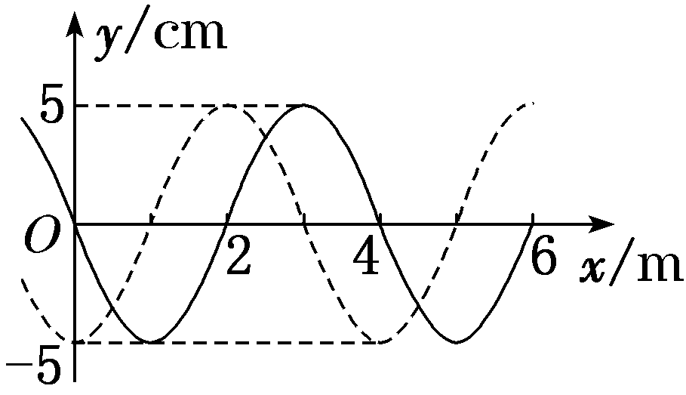
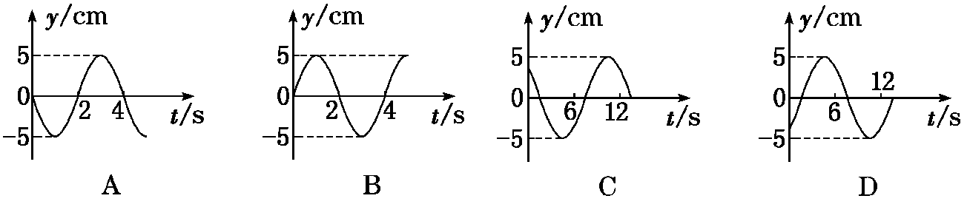
[典例] (多选)一列简谐横波沿x轴传播，如图
所示，实线为t₁＝2 s时的波形图，虚线为t₂＝5 s时
的波形图。以下关于平衡位置在O处质点的振动图像，可能正确的是( )

Slide 3
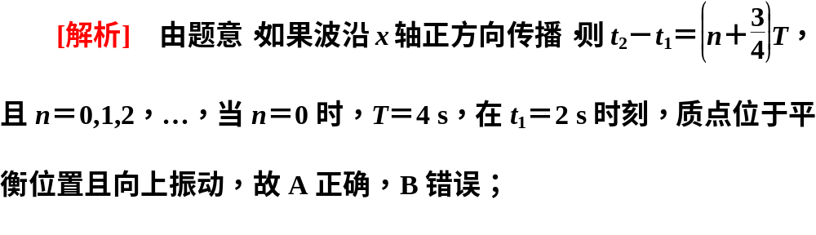
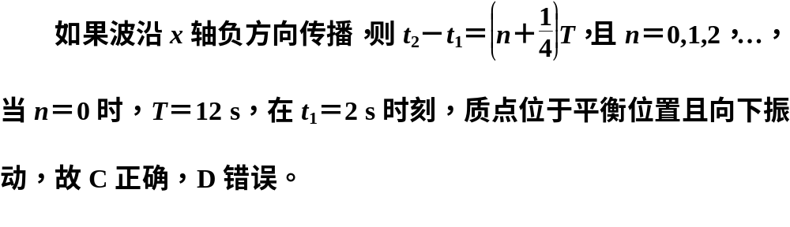
[答案] AC

Slide 4
[深化提能]
1．振动图像与波的图像的转换问题3点注意
(1)明确振动图像是描述波的图像上的哪点的振动。
(2)明确波的传播方向。
(3)明确波的图像是描述哪一时刻的图像。

Slide 5
2．波的多解问题的两类形成原因
(1)波的周期性造成多解
①时间的周期性：时间间隔Δt与周期T的关系不明确。
②空间的周期性：波的传播距离Δx与波长λ的关系不明确。
(2)传播方向的双向性造成多解
①波的传播方向不确定。
②质点的振动方向不确定。

Slide 6
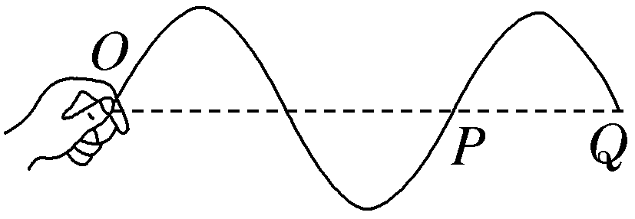
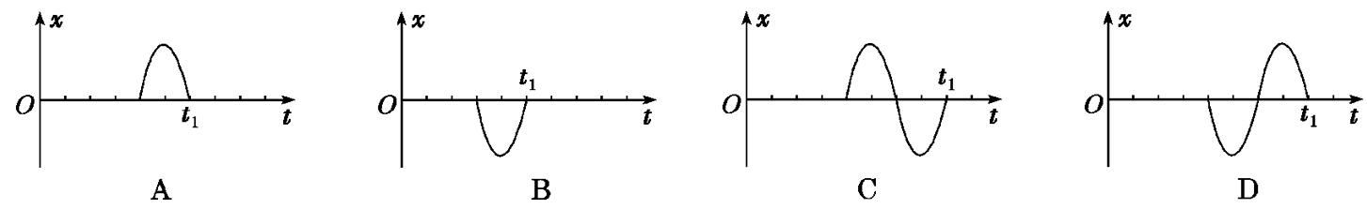
[考法全训]
1.(2023·石家庄高三质检)O、P、Q为软绳上的
三点，t＝0时刻手持O点由平衡位置开始在竖直方
向做简谐运动，至t₁时刻恰好完成两次全振动，此时绳上OQ间形成的波形如图所示，下列四幅位移—时间图像中能反映P点在0～t₁时间内运动情况的是( )

Slide 7
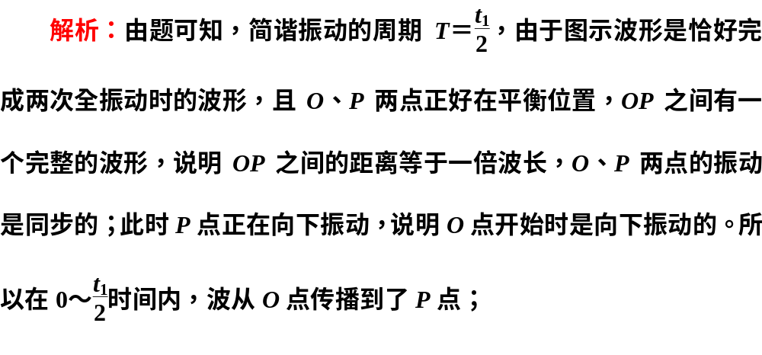
答案：D

Slide 8
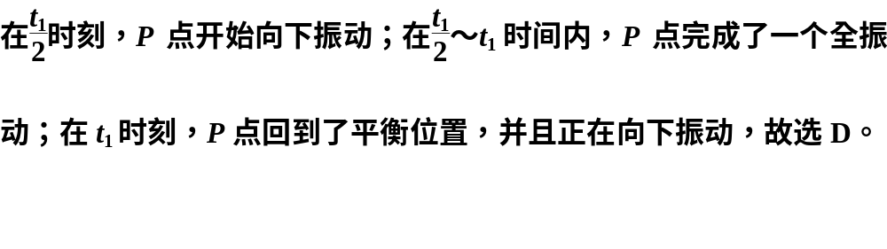

Slide 9
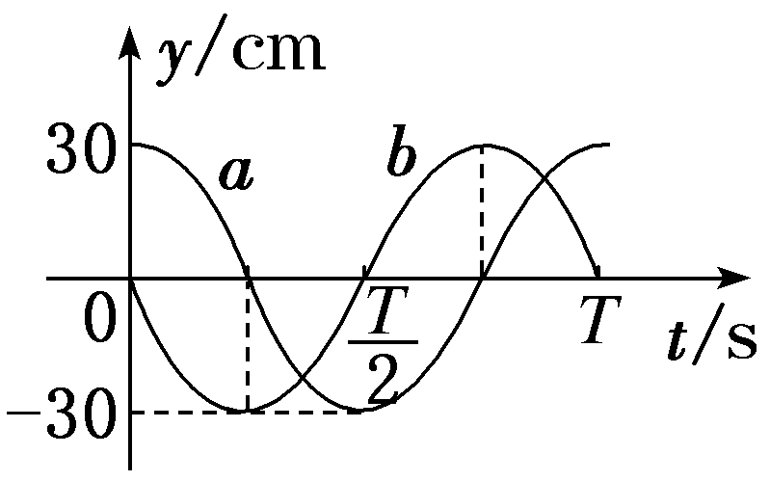
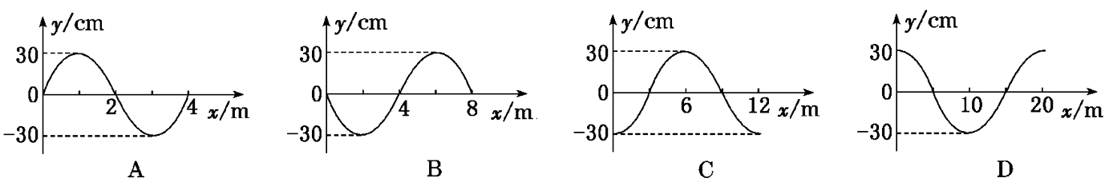
2．(2023·淄博高三模拟)(多选)一列简谐波在均
匀介质中沿直线传播，在该波上有a、b两质点，其
平衡位置相距5 m，该波由b向a传播，且a、b两质
点的振动图像如图所示。下列描述该波的波动图像可能正确的是( )

Slide 10
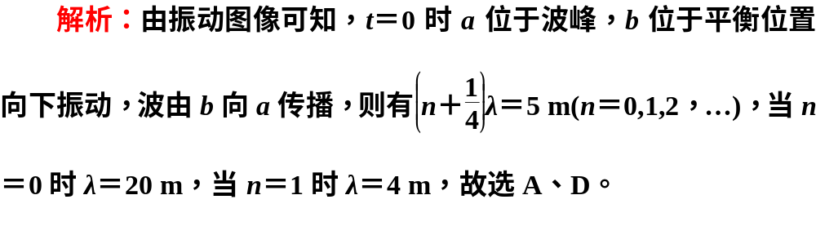
答案：AD

Slide 11
“专题十六 课时作业”

Slide 12

本课结束
更多精彩内容请登录：www.zghkt.cn

